Slide 1
新世代反毒策略
行政院第3548次會議
行政院
內政部、法務部、衛福部
教育部、財政部、海巡署
國防部、勞動部、主計總處
106年5月11日

Slide 2
簡報大綱
1. 毒品的現況及反毒新思維
2. 防毒策略
3. 拒毒策略
4. 緝毒策略
5. 戒毒策略
6. 修法建議及院際合作
7. 預期目標

Slide 3

報告人：法務部
1.毒品的現況及反毒新思維

Slide 4
毒品盛行率：全球 vs.臺灣
全球
臺灣
根據聯合國2014年全球毒品報告書，全球毒品盛行率2003年到 2012年的10年期間僅些微上升，無明顯變化，2012年全球毒品盛行率約為 5.2%
依衛福部食藥署「103 年全國物質使用調查結果」，臺灣藥物濫用的整體盛行率為1.29%，結果顯示12至64歲的民眾中約有23萬人曾經藥物濫用

Slide 5
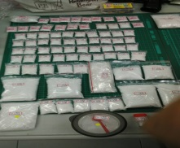
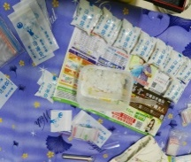

現況
安非他命類毒品濫用有攀升現象
愷(K)他命毒品使用者仍多
精美包裝新興混合式毒品正快速竄起
施用毒品新生人口下降有限
青少年及校園毒品查緝效能不足

Slide 6
105年製賣運輸轉讓毒品檢方偵查人數
2,934
人
第一級毒品
6,179
人
第二級毒品
1,805
人
第三級毒品
Total
11,081
人
163
人
第四級毒品

Slide 7
105年施用毒品案件人數
Total
60,756
人
第一級毒品
12,108人
第二級毒品
35,644
人
13,004人
第三級毒品
第四級毒品

Slide 8
102年底迄今在監毒品受刑人人數統計
在監人數皆維持在2萬7000人左右
註：至106年3月底，違犯毒品危害罪人員約占矯正機構收容人數之48％
8

Slide 9
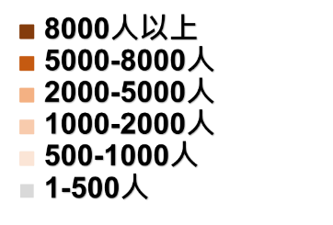
105年警察機關查獲毒品施用人數分布
新北市
臺北市
桃園市
臺中市
彰化縣
臺南市
高雄市
屏東縣

Slide 10
教育部校安通報藥物濫用人數分析
105年學生藥物濫用通報1,006人，較前一年減少743人，下降幅度42.48%
學生施用毒品種類仍以第三級毒品為主，與104年相較，105年第三級毒品通報人數減少809人（降幅54.48%），第二級毒品施用人數則略增60人
新興毒品黑數問題及主動通報確實性，和民眾認知落差大，亟待努力克服

Slide 11
國內毒品來源地區
105年5月-106年2月主要來源地為香港查緝量計1,995.3kg，占總緝獲量35%，以第四級毒品最多。
其次為大陸地區，查緝量為1,749.9kg，占總緝獲量31%，以第四級毒品最多。
當期：105年5月-106年2月
上期：104年5月-105年2月
Notes:


Slide 12

三、四級毒品行政裁罰分析
年度 | 行政裁罰 金額(元) | 行政裁罰 (人次) | 裁罰繳納 金額(元) | 裁罰繳納(人次) | 繳納率
98 | 11,340,000 | 587 | 6,743,999 | 349 | 59.47%
99 | 170,262,000 | 8,758 | 87,589,189 | 4,536 | 51.44%
100 | 236,988,004 | 12,160 | 118,096,805 | 6,064 | 49.83%
101 | 378,144,000 | 19,091 | 144,817,204 | 7,504 | 38.30%
102 | 602,924,004 | 28,940 | 180,027,541 | 9,194 | 29.86%
103 | 465,254,008 | 22,129 | 108,891,068 | 5,606 | 23.40%
104 | 591,586,002 | 28,063 | 87,742,860 | 4,411 | 14.83%
105 | 369,867,002 | 17,299 | 41,236,652 | 1,865 | 11.15%
總計 | 2,826,365,020 | 137,027 | 775,145,318 | 39,529 | 27.43%
裁罰人次
實際繳納率

Slide 13

反毒政策
降低毒品需求
抑制毒品供給
政策方針
阻絕毒品製毒原料於境外
減少吸食者健康受損
減少吸食者觸犯其他犯罪機會
強力查緝製造販賣運輸毒品
工作目標

Slide 14
反毒架構
行政院反毒策略
降低需求
抑制供應
縣市首長
拒毒預防
毒品戒治
綜合規劃
防毒監控
緝毒合作
各地方政府毒品危害防制中心
諮詢
委員會
預防
宣導組
保護
扶助組
轉介
服務組
綜合
規劃組
（就業）
（社福）
執行秘書
教育主辦
（戒治）
勞政主辦
社政主辦
衛政主辦
警政主辦

Slide 15
以人為中心的毒品防制新思維
關懷
預判
結構
戒癮
築網
輔導
安全
防護
警示
就業
躲在各處的販毒者
隨時被逮捕
躲在每個角落的吸毒者
隨時有協助管道

Slide 16


以人為中心的毒品防制新思維
以人為中心
追緝毒品源頭
以量為目標
消弭毒品存在
毒品防制
人
量

Slide 17

報告人：衛福部（食藥署）
主協辦機關：衞福部、財政部、經濟部、
海巡署、內政部、法務部
2.防毒策略

Slide 18
新興毒品檢驗及防制措施
防止原料藥進入製毒工廠
強化新興毒品檢驗量能

Slide 19
現行原料藥進入毒品工廠之可能來源
管道一
管道二
管道三
管道四
管道五
管制藥品
流入
藥品原料藥
流入
先驅化學品
工業原料流入
郵包快遞
進入
走私進入
食藥署
經濟部工業局
關務署
司法單位
/ 海巡署
管制藥品
分級管理
證照制度
流向管理
近年鮮少查獲非法流用情事
藥品
邊境輸入皆要查驗其是否具許可證
近年鮮少查獲非法流用情事

Slide 20
三道防線、高風險原料藥柵欄式管控
海關
防線一
增加原料藥之進口抽查比率
食藥署（關口）
防線二
依「輸入藥物邊境抽查檢驗辦法」公告應施查驗之藥品
原則以快速鑑定儀器檢測
必要時進行抽驗
食藥署（藥廠／商）
防線三
二大措施:
高風險原料藥流向管控
加強藥廠原料藥之稽查
進口藥商申報販售對象及數量
GMP查核申報正確性並抽測入庫原料藥符合性

Slide 21
防線三的二大措施
高風險原料藥流向管控
依「輸入藥物邊境抽查檢驗辦法」公告應施查驗之藥品
要求進口藥商向食藥署申報販售對象及販售數量
第一大措施
加強藥廠原料藥之稽查
食藥署GMP查核時，依廠商申報資料確認流向正確性
以快速鑑定儀器抽測現場入庫原料藥是否與購入資料與包裝標示內容相符
第二大措施

Slide 22
新興毒品檢驗量能擴大方案之新措施
擴充新興毒品檢驗量能
提升新興毒品尿液檢驗量能
建立新興毒品成分鑑驗標準流程
  法務部調查局、內政部警政署刑事警察局協助NMR鑑驗，回饋UDARS系統
  籌獲標準品、建置質譜圖資料庫分享
擴大已公告新興毒品檢驗量能
  建置已公告列管326 項標準品質譜圖
  籌獲標準品，供各鑑驗實驗室使用
提升已通報未列管新興成分之檢驗能力
  建置目前未列管70品項新興成分之標準品及質譜圖
  籌獲後續國內出現之新興成分標準品
短期規劃
由衛福部食藥署、法務部法醫研究所、法務部調查局、內政部警政署刑事警察局，各依權責強化量能統籌辦理
中期規劃
  請各政府單位鑑驗實驗室提供常見10個新興毒品尿液檢驗項目及方法資訊
透過教育訓練，提升民間鑑驗實驗室能力

Slide 23

報告人：教育部
主協辦機關：教育部、內政部、各地方政府
3.拒毒策略

Slide 24
現況分析
依教育部「藥物濫用學生輔導追蹤管理系統」
（102年-105年）5,875筆學生基本資料統計，青少年藥物濫用高風險因子如下表：
非法藥物使用
家庭背景
個人行為
施用原因
學習因素
藥物來源
國中小
家庭失功能、高風險家庭、親子關係疏離
抽菸、交友複雜、出入不良場所、參加不良藝陣
學習意願低落、中輟
國小有20%毒品來自親友
高中職以上
學習意願低落、曾經中輟、學業中斷、經常不到校、抽菸、交友複雜
施用原因多為好奇，其次是受同儕影響
家庭功能、家庭關係無明顯差異

Slide 25
現況分析
105年學生藥物濫用通報1,006人，較前一年減少743人，各學制藥物濫用學生數皆有減少，整體下降幅度為42.48%
人數下降可能原因
近期青少年施用之毒品多為混合性物質，各品項之純質淨重低，施用後不易驗出
新興毒品層出不窮，查驗困難
染毒黑數未能查察
實際人數和人民感受落差大

Slide 26

零 毒品入校園

Slide 27
策略一、綿密毒品防制通報網絡
各學校與轄區派出所合作
建立吸食毒品熱點巡邏網
精進教育單位協助檢警緝毒通報措施
校園藥物濫用個案毒品購買地點與時段，轉知少年隊加強巡查
聯絡處就學生毒品購買地點進行分析，找出熱點列為校外聯巡重點
熱區內學校提供校園周邊學生經常聚集地點，予警方加強巡邏
學校自行清查（尿篩檢驗）發現施用毒品個案學生，將個資送聯絡處進行通報，透過毒品資料庫進行篩檢分析，向上溯源查察藥頭

Slide 28




策略二、加重校長、學校防毒責任
提高通報與輔導獎勵措施、懲處隱匿行為
要求縣市將藥物濫用防制列為校務考核項目
要求縣市將藥物濫用防制策略規劃及執行績效列為校長遴選及考核指標參據
健康、友善、零毒品校園

Slide 29














策略三、強化防制新興毒品進入校園
建立校園防毒守門員，結合家長會，培訓宣導志工，入班宣導
強化家庭教育中心諮詢專線
功能，提供各縣市家長藥物濫用相關諮詢與輔導
運用網路媒體加強青少年反毒意識，並結合民間團體辦理反毒多元宣導
開發分齡補充教材，藥物濫用防制議題融入課程

Slide 30
策略四、個案追蹤輔導及資料庫之建立
個案來源
校安通報
社會局處個案
少輔會個案
接獲個案
一人一案
專案輔導
轉銜追蹤
安排個管員
醫療院
所評估
輔 導
諮 商
戒癮治療
其他處遇
醫療院所評估
由教育部與衛福部共同委託設有戒癮門診之醫療院所擔任評估醫院
學校、社會局處、少輔會接獲藥物濫用個案，除進行既有之輔導外，應將個案轉介至醫療院所進行專業評估，決定後續處遇模式
評估經費由教育部支應

Slide 31
未來校園藥物濫用防制網絡新架構
教育機關
警政
社政
教育部、縣市教育局處
政策執行
經費、資源申請
校外聯巡
熱區分析與提供
情資通報
高關懷活動合作
學籍勾稽
113個案勾稽
輔導中斷個案轉銜
高關懷活動合作
家庭支持
社福資源申請
學校
衛政
志工人力支援
經費補助
個案通報、列管
藥頭、熱點情資通報
教育部聯絡處
（校外會）
戒癮資源聯結
心理衛生資源聯結
輔導中斷個案轉介
輔諮中心
民間團體
就服單位
個案輔導
輔導專業人力支援
活動合作
資源聯結
高關懷、藥癮個案轉介
諮詢服務團協助職業試探
就業諮詢與媒合

Slide 32


建置一個含輔導人力，校外會及高風險群學生關懷的防制青少年藥物濫用輔導網絡架構
提升縱向支援
連結橫向資源
關懷高風險學生
掌握個案人數
落實輔導轉銜
增置輔導人力

Slide 33

報告人：法務部
主協辦機關：內政部、法務部、財政部、國防部、海巡署
4.緝毒策略

Slide 34
有感行動
反毒零死角
毒品人口大普查
全面
大掃毒
友善
通報網
修正
毒危條例
全國毒品
資料庫建立
溯源斷根行動
校園毒品
擴大沒收
社區型
毒販打擊
軍中毒品
特定行為加重
毒情
及時掌握
偏鄉毒品
持有三、四級入刑標準降低
溯源斷根
場所通報責任
區域聯防
防止死角
三、四級毒品先行政後司法
策略正確擬定
強化工作效能
符合民情

Slide 35
策略一、建構全國毒品資料庫 1/2
毒品人口大普查、築網、社區防護網
定期協調
逐步整合
大數據形成
檢、警、憲、調、海巡、衛福、教育機關，依其職掌確實建立毒品資料庫

Slide 36
策略一、科技化緝毒策進作為 2/2
整合跨部會資料庫及分析工具
呈現各地區毒品網絡圖像
  各司藉由各項政府資料庫與分析工具之整合，提供緝毒人員更便利之偵查輔助工具，並透過SARA（掃描、分析、回應、評估）等問題導向模式，結合大數據分析毒品流通管道與交易模式，深入追查（大盤）上游
提升分析能力，確立查緝方針
  透過資料庫及分析工具剖繪出毒品犯罪網絡圖像，以即時掌握犯罪趨勢，據以訂定因應策略，確立查緝製造、運輸、販賣、意圖販賣而持有毒品案件之策略方針

Slide 37
策略二、強化掃毒能量－販毒零容忍
以查「量」為劍，追「人」為網的複合緝毒策略
強力打擊社區型中小盤販毒網
執行方法
定期與不定期全國毒品大掃蕩
啟動「溯源斷根行動」
全員投入
推廣「區域聯防機制」
全面建立「友善通報網」

Slide 38
策略三、區域聯防與督導機制
區域聯防與強化督導使反毒效能更強化
社區型的中小盤毒販及一般吸毒者之生活交易圈有相當的地域封閉性
推動區域緝毒聯防機制
依高(分)檢署轄區，建立區域聯防規劃督導機制
逐步整合各地資料庫情資，協調跨區資料整合分析，並定期、不定期整合同步大區域查緝掃蕩
推廣全國連線及形成大資料庫

Slide 39
策略四、建立偏鄉毒品問題通報網及
強化毒品藥頭查緝
掃描各縣市山地偏鄉地區毒品問題
問題導向
模式
結合偏鄉地區之社區照顧關懷老人據點，利用家戶訪查前往強化反毒知能
運用村、里、鄰長等協助通報毒品情資，建立聯繫窗口
配合「全國同步查緝毒品專案行動」

Slide 40
策略五、
強化青少年、校園販毒藥頭之查緝
落實教育單位協助檢、警緝毒通報模式，賡續推動「護少專案」
毒品案件強化向上溯源，加強教育單位春暉輔導反饋警察機關毒品情資之機制
對於初犯涉毒少年，結合學校與家長予以即時關懷，並將涉案學生資料通報校外會辦理
提升警方查獲校園毒品案件的積分比重及獎勵措施，強化警方查緝案件的動機

Slide 41


策略六、強化軍中毒品及擴散源之查緝
國防部與檢察及司法警察機關建立查詢、通報及查緝機制
結合檢警
積極溯源
人員掌握
對涉毒案件積極溯查毒品來源，以確保軍事院校之純淨
完整掌握國軍涉毒人員，提供檢警毒品犯罪情資
憲校通報
打擊販毒網
各憲兵隊建立與轄區內各軍事院校通報模式
於全國及區域聯防藥頭查緝行動共同合作，打擊侵入或供毒予軍中販毒網絡

Slide 42
策略七、溯源斷根配套
整合各機關「毒品源頭、國際毒盤、走私管道、新興毒品及製造工廠」等重大案件情資，以達「拔根斷源、阻斷供給」目標
配合查扣不法犯罪所得，從根本斬斷販毒集團之金脈及網絡，以收最大之打擊效果
走私管道
國際毒盤
新興毒品
重點目標
毒品源頭
製毒工廠
不法所得

Slide 43
執行方式1.拔根斷源、阻斷供給
鎖定重點對象，檢警共同查緝
  各司法警察機關依據毒品犯罪網絡圖像，溯源追查重大毒品案件，並配合地檢署緝毒專責組指揮，由專人管制進度，以澈底掃蕩毒品犯罪集團之核心成員
針對重點案類強化查緝作為
  針對製造、運輸、販賣及意圖販賣而持有等4類關鍵績效指標(KPI)重點毒品案類，指定專人負責偵辦，加強蒐證，與檢察官積極溝通，同時管制案件辦理情形，提升羈押率
提升製毒工廠打擊力道
  分析查獲毒品案件，澈底根絕國內製毒工廠，結合偏鄉緝毒相關行動，積極防堵是類犯罪

Slide 44

執行方式2.整建高科技裝備
強化巡防作為
  「雷達盲區」、「守望死角」、「越界熱點」等地，籌建設置紅外線熱影像系統，建構岸際戰情全方位防護網

Slide 45
執行方式3.提升境外緝毒能量
持續推動兩岸合作，加強情資傳遞追查犯罪源頭
  由於我國境內毒品多數仍由大陸地區走私入境，將秉持尊嚴與對等原則與對方洽查毒品情資，務實解決兩岸毒品犯罪問題。
強化跨境執法機關合作
打擊跨境走私毒品犯罪集團
  派駐聯絡官及法務秘書之國家(地區)，積極與駐在國洽簽共同打擊犯罪協定（議）；未派駐國家(地區)，以即時通訊管道，由雙方執法機關直接接觸互動，藉由案件協查、共同偵辦，甚至派員赴他國執行協查蒐證等方式，尋求合作契機。

Slide 46
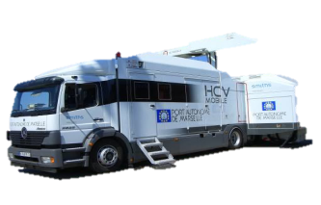






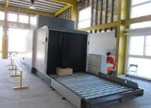

執行方式4.強化關務查緝作為
情資交流
進出口貨物
專家系統
人工篩選
預報資訊
高風險
貨櫃物
風險判定
航前資訊
分析回饋
人工查驗、貨櫃儀檢、行李X光儀檢
入出境旅客
初判異常
強化風險管理，精進專家系統及人工篩選精準度
深化情資交流，加強與國內外執法單位合作
板臺式X光機檢查
緝毒犬協助檢查
優化查緝工具，更新X光儀檢設備及強化其軟體系統，加強部署緝毒犬隊，對來自高風險地區人貨提高查緝量能及查驗密度，落實多層次查核

Slide 47

報告人：衛福部
主協辦機關：衞福部、法務部、各地方政府
5.戒毒策略

Slide 48
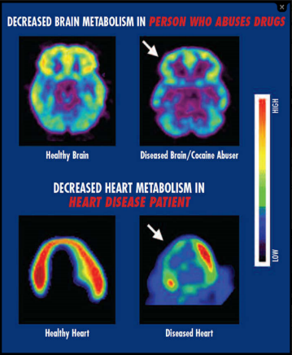
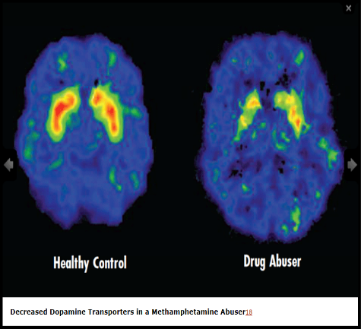
吸毒一旦成癮，將使腦部功能失調
成癮的腦與正常的腦，如同心臟病的心臟之於正常的心臟。
圖片資料來源：NIDA，https://www.drugabuse.gov/publications/drugs-brains-behavior-science-addiction/drug-abuse-addiction
濫用安非他命會降低腦部多巴胺傳受體。
圖片資料來源：NIDA，https://www.drugabuse.gov/publications/drugs-brains-behavior-science-addiction/drugs-brain

Slide 49
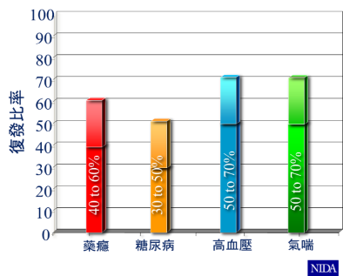
藥（毒）癮治療目標族群：
Drug Use Disorder
UNODC：2014年全球5.2%（2億4,700萬人）曾使用非法藥物，其中11.7%（2,900萬人）有使用障礙症，又其中僅1/6接受處遇。
全國藥物濫用調查：2014年國人非法藥物濫用終身盛行率（曾使用非法藥物）1.29%，惟國內無使用障礙之盛行率資料。
治療效益：減少個案濫用毒品行為惡化，改善因毒品造成之身心健康狀況、提升個案對成癮疾病狀況的掌握，促進健康行為，提升生活品質，無法減少初次吸毒發生率。
藥癮

Slide 50
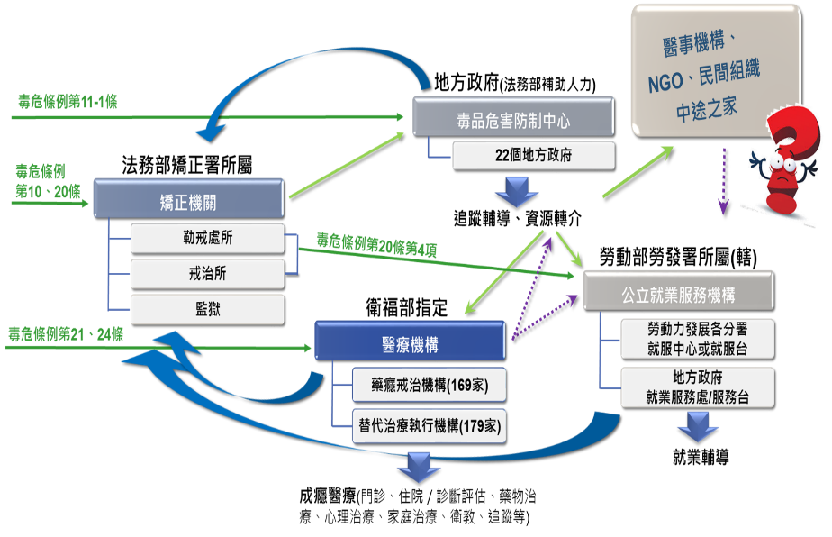
現行毒品施用者處遇或服務機構

Slide 51

戒毒策略總目標
提升藥（毒）癮治療處遇涵蓋率
參照世界衛生組織 2016 永續發展目標 (Sustainable Development Goals, SDGs)訂定
    補助治療人數與年度查獲人數比
    16.7%
    補助機構與治療（處遇）機構數比
    13.7%（矯正機關）
    10.1%（非鴉計畫）
    100%（替代治療）
    緩起訴附命戒癮治療
    比率
    11.5%
105
年
現
況

Slide 52


毒品戒治策略
完備多元、具實證且連續之藥癮者處遇服務網絡
建立人才培訓制度，提升藥癮醫療涵蓋率、便利性及品質
研議獎勵機制與加強基礎建設，促進成癮醫學投入與發展

Slide 53
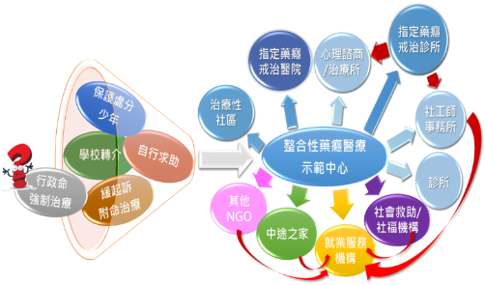
策略一
建置整合性藥癮醫療示範中心，發展轉診與分流處遇系統
試辦規模
補助北、中、南、東各至少1家醫療機構設置「整合性藥癮醫療服務中心」
精神科醫師、護理師、心理師、職能治療師、社工師、個管人員及行政助理各1人
專業團隊
方案內涵
發展整合性具實證基礎之醫療服務，並落實個管制度，提供連續性復歸社會服務
結合在地各類處遇資源，建立彼此轉介、分流及合作機制，並促進社會復健服務方案之開發
建置成癮醫療與個案服務資訊系統

Slide 54

策略二
發展藥癮防治專業人才培訓制度
結合專業人力組織，擴大專業訓練量能
建立藥癮醫療人員臨床訓練調訓制度
各類醫事人員(相關科別醫師、護理師、心理師、職能治療師等)及社工師
建立各醫事人員初階訓練課程基準與評核制度。
每種專業25-30人/年，共125-150人/年。
調訓職類
醫師、臨床心理師、諮商心理師、心衛社工師、職能治療師
建立調訓學程(至少1個月)及評核標準。
醫師10人/年，其餘各5人/年，共30人/年。
訓練範圍
方案內涵
方案內涵
培訓規模
培訓規模

Slide 55
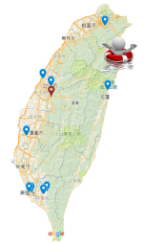
策略三
擴、增設治療性社區及增加補助中途之家
擴、增設治療性社區
增加補助中途之家
草屯療養院茄荖山莊1處
30床/年；補助800萬元/年
105年收治43人
現況
106年補助8家NGO，共有164床
105年補助900萬元/8家，共安置192人次
現況
擴大補助家數：8家增加至12家
擴大補助內容：包含設施設備、人事及處遇費
強化機構專業知能：進行輔訪及提供教育訓練
整合資源進行方案效益評估
策進作為
擴建：茄荖山莊2樓，增加30床
(已與台中監獄簽約取得房舍6年使用權)
增設：於北、南各補助1家機構設置
策進作為

Slide 56

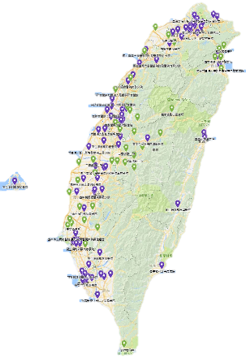
策略四
提升替代治療便利性改善方案
現況
179家（含給藥點67家），提供有美沙冬治療124家（含給藥點40家），約70%。
104年（162家） 以10公里為替代治療機構服務範圍，服務面積達全國46.42%；部分偏鄉，雖有治療需求，但距離替代治療機構偏遠，就醫不便(黃介良等，2016)。
每日服藥人數逐年減少，與97年最高峰相較減少35%，目前約8,500人。
策進作為
推動美沙冬替代治療跨區給藥服務暨執行成果評估計畫，提升服藥便利性、治療效益及生活品質。
建議地檢署對於鴉片類緩起訴個案，勿限縮僅能接受美沙冬替代治療，經醫師評估適用丁基原啡因者，可採丁基原啡因治療。
對於美沙冬治療個案少之機構，補助專責人力，俾維持現有之治療可近性。
Notes:
179家(含給藥點67家)，其中55家僅提供丁基原啡(含給藥點27家)，提供美沙冬治療124家(含給藥點40家)

Slide 57

策略五
建立以家庭為中心之家庭支持服務
促進藥癮者重返家庭
方案內涵
  連結司法、職業、醫療、社福等資源，協助改善藥癮者〝多重〞「家庭問題」，促進家屬參與，賦能（empower）家屬
  輔導各縣市社會局（處）推動藥（毒）癮者入監銜接服務；
  提供藥癮者家庭全面性服務：家庭關懷訪視、陪伴、就學協助、就業諮詢與輔導、各項社福服務與資源連結等；
  推動藥癮個案家屬自助團體；
  辦理家庭維繫及支持性服務活動，修復藥癮者與家庭關係。

Slide 58
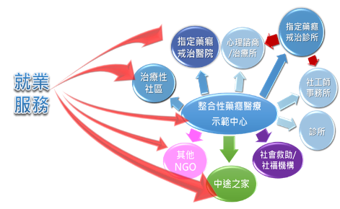
策略六
連結網絡資源加強就業準備，以一案到底服務促進就業
策進作為
  與各戒治機構合作，對戒治過程中個案提供相關就業服務，促其瞭解就業市場、釐清職涯方向、增進尋職技巧，強化就業準備。
  受理網絡轉介個案，採一案到底服務，並依個案需求提供個別化處遇計畫
個別化處遇
就業性向
不明
尋職技巧
不足
工作技能
不足
創業需求
就業諮詢
職涯探索
安排就業促進研習
職業
諮商與訓練
創業
諮詢與研習

Slide 59


策略七
研議主責督導毒品危害防制中心可行性
主責督導部會移轉的可能差異
策進方向
督導觀點：司法控制、犯罪預防為主
服務個案：以司法更生個案及行政裁罰個案為主
個管案量：1：150
督導觀點：以公共衛生介入、醫療服務、個案管理為核心
服務個案：以有藥物濫用/成癮個案為主
合理個管案量：1：30
成立專案小組：包含專家學者、跨部會及地方政府代表
重新定位並共識毒防中心組織定位、角色及功能
製定督導內涵及部會合作模式
規劃接辦之期程、方式、移轉資源
法務部
衛福部

Slide 60
策略八
建置以成癮醫療及復歸社會服務為核心
戒護為輔之戒治模式
戒治所目前
處遇特性
  除刑不除罪之拘束人身自由保安處分。
  雖有全職臨床心理師及社會工作員，惟基於戒護第一，可能影響處遇完整性與彈性。
籌組工作小組
小組成員：衛福部、法務部、勞動部等部會代表及成癮防治專家
        評估、分析4所戒治所軟、硬體條件，及在地醫療資源。
戒治療程
規劃與試辦
        盤點戒治所所內、外部處遇方案，及檢討現行處遇流程及管理規則。
        會同法務部延聘專家，並整合所內心理師、社工員、輔導員等人力，及適當資源，就服務方案、辦理方式及管理制度重新規劃，共同研議提出具體可行之執行措施。
        流程：勒戒、戒治及轉銜至毒品危害防制中心之社區追蹤輔導；
        內涵：評估、診斷、多元處遇、相關期程、行為改變技術之運用等。

Slide 61
戒毒預期效益（107-109）
提升
藥癮處遇涵蓋率
培育
藥癮防治專業人才
提升
藥癮者就業媒合率
提升9%戒癮涵蓋率
培育465-540人
提升媒合率4%
  緩起訴附命戒癮治療比率由11%提升至20%
  非鴉片類藥癮治療補助人數增加300% （補助人數由1千增加至3千人）
  藥癮者家庭關懷訪視1萬人次/年
  藥癮者家庭支持活動受益8,000人次/年，社會救助及補助3,000人次/年
  培育新進醫師、心理師、社工師、職能治療師、護理師等每年合計125-150人/年
  培訓提升臨床服務之醫師、臨床心理師、諮商心理師、社工師、職能治療師，合計30人/年
  毒防中心轉介個案接受就業服務，媒合就業比率提升4%（就業媒合率由25.8%提升至30%）
  強化追蹤輔導機制，穩定就業

Slide 62

報告人：法務部
6.修法建議及院際合作

Slide 63
① 提高製造、運輸、販賣毒品之
刑度及罰金刑
一級
死刑
二級
無期徒刑
三級
7年以上有期
四級
無期徒刑
7年以上有期
5年-12年有期
104年2月4日
業已修正提高刑度
  無期徒刑
  10年以上有期
得併科罰金
一級2000萬元以下
修正為3000萬元以下
二級1000萬元以下
修正為1500萬元以下
三級700萬元以下
修正為1000萬元以下
四級300萬元以下
修正為500萬元以下

Slide 64
② 特定行為加重其刑
販賣毒品予未成年人
加重其刑
至二分之一
販賣毒品予懷胎婦女
製造、運輸、販賣混合型毒品者

Slide 65

③ 持有第一、二級毒品加重要件之
「純質淨重」修正為「淨重」
一級超過10公克
二級超過20公克
加重
要件
持有純質淨重
檢驗成本增加
各國少有此立法例
修正為
淨重

Slide 66
④ 降低持有三、四級毒品入刑標準
持有三、四級毒品入刑標準（純質淨重）
  每人每次施用約0.2-0.4公克
  約可使用50-100次
20公克
5公克
降低攜帶多量三、四級毒品流通之風險

Slide 67
⑤ 對於多次持有或施用三、四級毒品者
採「先行政後司法」
未完成或
4犯以上
3犯
刑罰
2犯
6個月身心輔導教育
3年內1犯
講習+裁罰
免除剩餘執行
4個月後表現良好
講習
未完成
怠金
未完成
裁罰
移送強制執行
怠金或裁罰未繳納者
解決現行裁罰及講習效益不彰之問題

Slide 68

⑥ 引進擴大沒收制度
修法方向
無法證明與該次販賣毒品有關，可能來自其他不明違法行為之不法所得，亦可沒收
現制
沒收該次犯罪所得
某Ａ
某B
販賣毒品
其他財物

Slide 69
⑦ 研議類似物質一次列管之修法
現今毒品單一物質列管模式
修法
無法即時將類似物質一次列管
類似物質一次列管
減少列管前無法律處罰之空窗期

Slide 70
⑧ 研議毒品扣案物分享機制之修法
扣案
新興毒品
新興物質
檢驗
分享少量至平臺製成標準品
供檢驗
機構領用
節省向國外購買檢驗標準品之
經費及時程

Slide 71

⑨ 修正防制毒品危害獎懲辦法
現行規定
修正方向
側重數量及工廠之查緝
查人查量並重
強力查緝中小盤毒販並逐層向上溯源

Slide 72

⑩ 研議修正特定人員尿液採驗辦法
高風險人員
納入採驗範圍
4小時前通知規定之檢討
明確強制力執行程序及方式
先期發現
先期追蹤輔導

Slide 73
⑪ 建立國軍涉毒案件通報溯源機制
早期發現介入
已訂定辦理國軍毒品案件
聯繫通報要點草案
國防部
（憲指部）
檢察及司法警
察機關
吸毒者
販毒者
完善國軍涉毒案件雙向通報及合作
溯源查緝機制，防制毒品入侵軍中
強力溯源

Slide 74
⑫ 推動特定營業場所毒品防制責任之立法
特定場所防毒責任
入口處標示毒品防制資訊
從業人員參與毒品危害防制訓練
備置從業人員名冊
發現疑似施用或持有毒品之人，通報警察機關處理
罰則
違反者
建立安全、乾淨的娛樂環境
避免青少年群聚施用毒品

Slide 75


院際合作與建議
法院將少年毒品情資分享檢警以利溯源
1
2
檢察官對於重大毒品案件具體求刑
3
司法院研議將毒品案件納入量刑趨勢分析系統，提供法官客觀之量刑準則
4
參加彼此反毒相關會議，隨時交換意見

Slide 76

7.預期目標：安全有感，犯罪下降
  經密集行動，科學化建檔分析，建立全國毒品圖像
  減少毒品人口黑數，快速介入保護
  藉由全力打擊毒販，強化人民之安全感受
  增加查緝保護頻率，完整社會安全網
全國毒品
圖像建立
安全有感
預期目標
  施用毒品質變為其他供應者比率逐年下降
  毒品新生人口逐年下降
  施用毒品涉犯其他竊盜、搶奪、強盜等財產性犯 罪比率逐年下降
其他衍生犯罪有效下降
毒品新生人口有效控制

Slide 77
反毒新策略預期效益
現在到107年底「強力掃蕩期」逼出所有黑數
108年至109年控制期
110年逐年下降

Slide 78
反毒策略經費
目前每年預算約12億
明年起倍增
4年累計達100億

Slide 79

簡報結束

